Slide 1
Питання № 8
Бліц-опитування: коли й для чого воно використовується? Проведіть у залі змагань актуальне для присутньої аудиторії бліц-опитування
Команда Конотопської гімназії
“ЕРУДИТ”

Slide 2
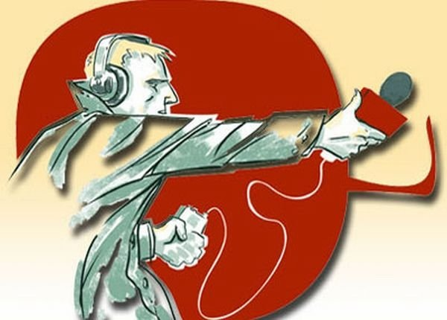
Основна роль журналіста, що працює у жанрі бліц-опитування: повідомити про існування цікавих думок та ідей, стосовно тих чи інших суспільно значущих подій.

Slide 3
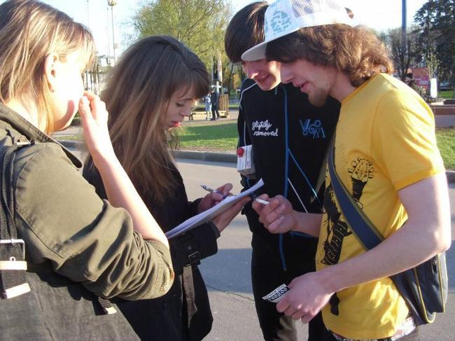
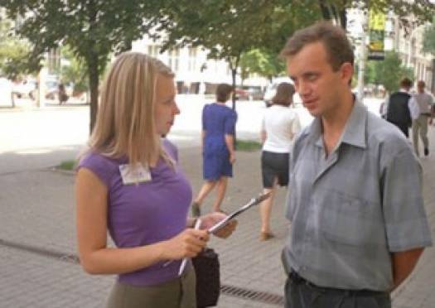
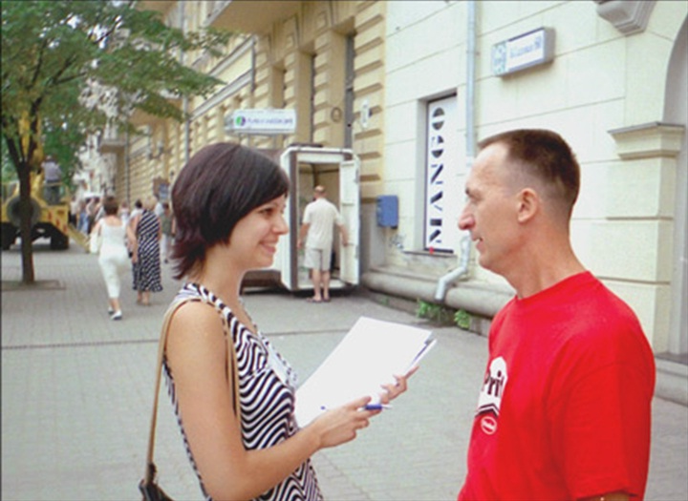
Загальна підготовка - це обізнаність із життям населення та його проблемами, спілкування з людьми, перегляд спеціальної літератури.
Конкретна підготовка полягає у визначенні мети, попереднє визначення предмету розмови, продумування запитань.
Психологічна підготовка – це вивчення звичок та життєвих засад населення, а також їх ставлення до представників мас-медіа.

Slide 4
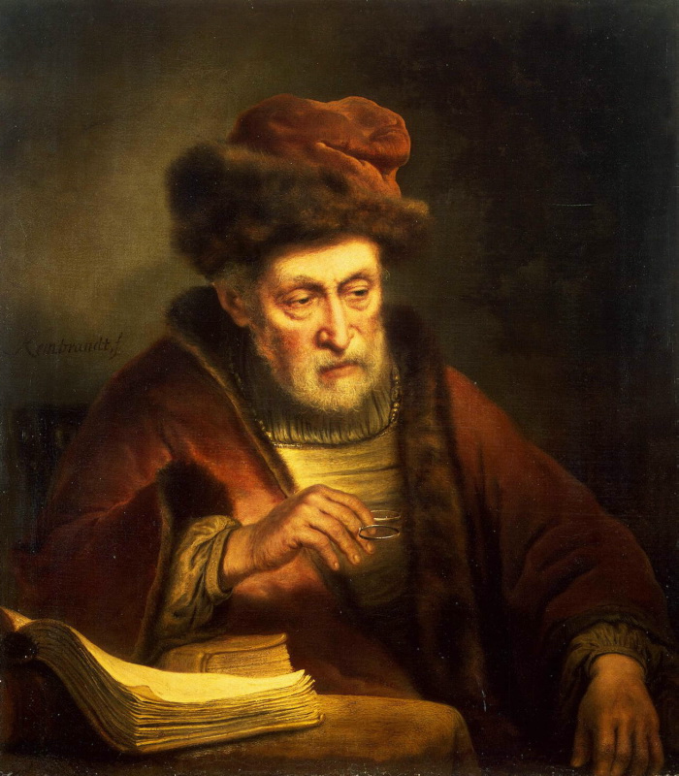
“ Перше, що цікавить пересічну людину – вона сама, друге – її сусіди, Австрія та острови Тонга йдуть значно пізніше у цьому переліку, ”.
Хорей Грілі

Slide 5

Генеральна сукупність – це сукупність тих подій і явищ, інформацію про яких журналіст хотів би отримати.
Вибірка – референтна група, думка якої цікавить кореспондента найбільше.

Slide 6

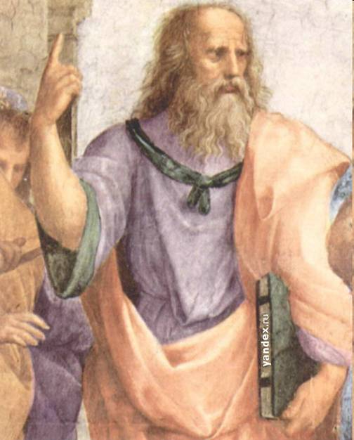
Головне під час проведення – мистецтво розмови.
Яке запитання – така і відповідь
“ Ти, Цицероне, добре запитуєш, а тому, хто добре запитує і відповідати приємно, ”.
Платон

Slide 7

Щодо проведення б-о також і снує декілька чітко окреслених правил:
З кожного питання слід представити опитуванням весь спектр думок без переваги жодної з них;
Опитані мають давати відповіді на одне чітке для всіх
Слід намагатися при цьому представляти різні статі, вікові категорії, професії, якщо нема чітко окресленої референтної групи;
Проблеми, про які опитується повинні викликати суспільний резонанс і зачіпати інтереси великих соціальних груп.

Slide 8
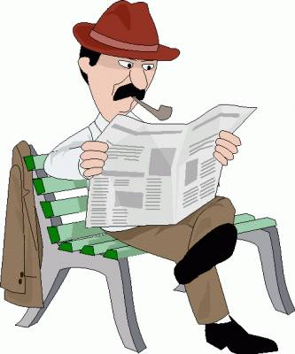


Бліц-опитування на тему «Чи комфортно почуває себе молодь у нашому місті?»
30 респондентів
Всі відповіді негативні
Стаття-відповідь міського депутата
Спостерігаємо результат

Slide 9



Б-о використовується для:
Повідомлення про ті чи інші ідеї щодо суспільно значущих подій. Коли виникає якась проблема, що викликає суспільний резонанс журналісти використовують б-о щоб отримати оцінку політичних, економічних, соціальних та правових явищ, аналізують стан суспільної, групової та індивідуальної свідомості
Для отримання інформації про генеральну сукупність, яку не можна спостерігати безпосередньо
Для вивчення та вимірювання думок, установок та орієнтацій у великій сукупності

Slide 10
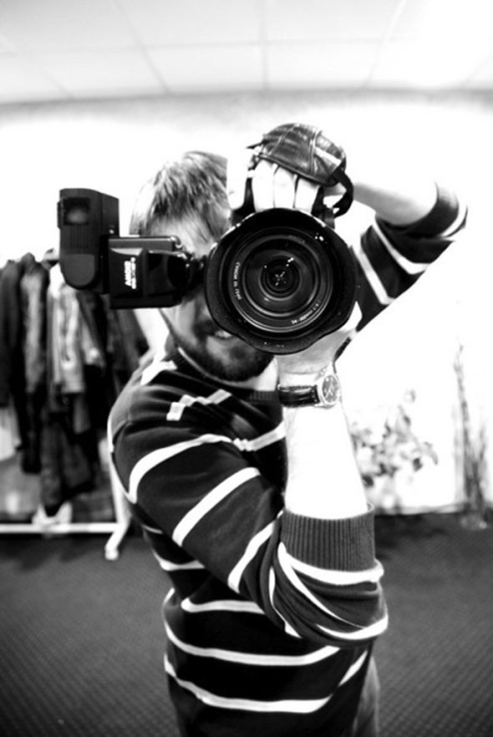
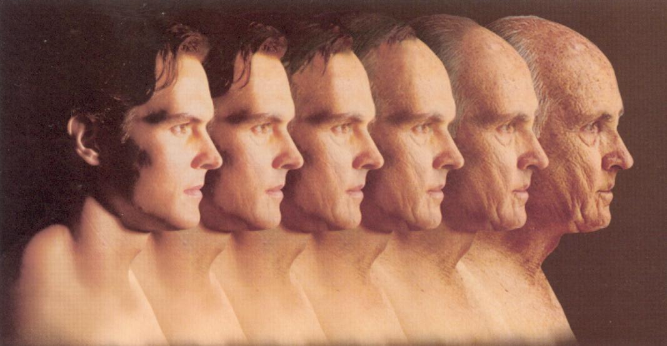
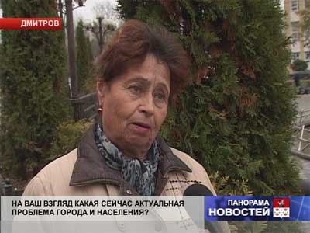
Особливості:
На телебаченні можна побачити особу, яка дає відповідь, послухати її думку без виправлень
газетах – побачити фото опитуваних
перед тим, як поставити питання, журналіст має запитати про ім’я, вік та рід занять

Slide 11
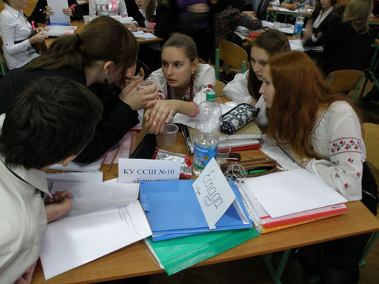
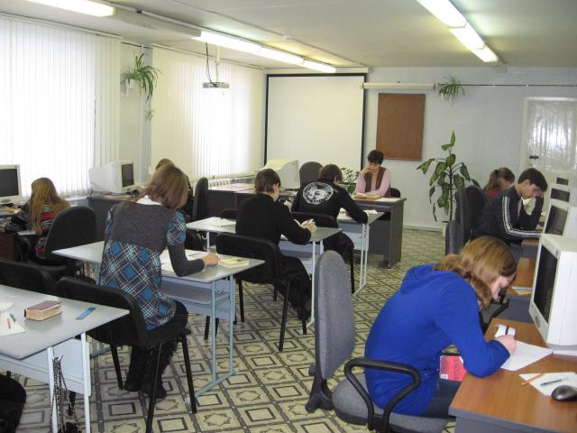
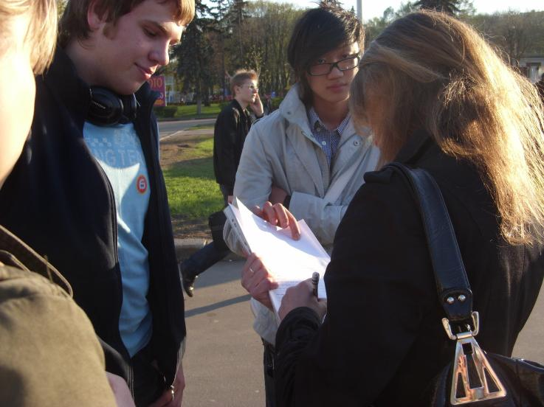
Бліц-опитування:
“ Як форма інтелектуального змагання: чому ви надаєте перевагу: турніру чи олімпіаді? ”
Шаблон:
Вітаємо, чи є у вас хвилинка?
Я(ми) кореспондент(и) газети/каналу/радіостанції «…»
Назвіться:ім’я, вік, рід занять
Ми проводимо бліц-опитування на тему…Дайте будь-ласка відповідь на питання…

Slide 12

Дякуємо за увагу!

